Slide 1
DIAGNÓSTICO POR IMAGEN INFECCIOSAS
CARMEN LUCÍA FERRER PÉREZ
Nº EXPEDIENTE: 2431
Imágenes aprobadas por Dra. Pascual
Curso 2018-2019

Slide 2
Hombre de 63 años que acude por dolor abdominal en FID, hipogastrio y FII de seis días de evolución. Refiere que el dolor le ha impedido el descanso nocturno, tiene fiebre y ocasionalmente escalofríos y náuseas sin llegar a vomitar. Presenta estreñimiento.
Refiere bulto inguinal desde hace seis meses que protruye cuando tose y le duele.
Es fumador activo de 50 años/paquete. Bebedor de 2 vasos de vino y 1 carajillo en cada comida.
Rx abdominal con asas distendidas y dificultad de paso del endoscopio, por estenosis, en la colonoscopia.

Slide 3
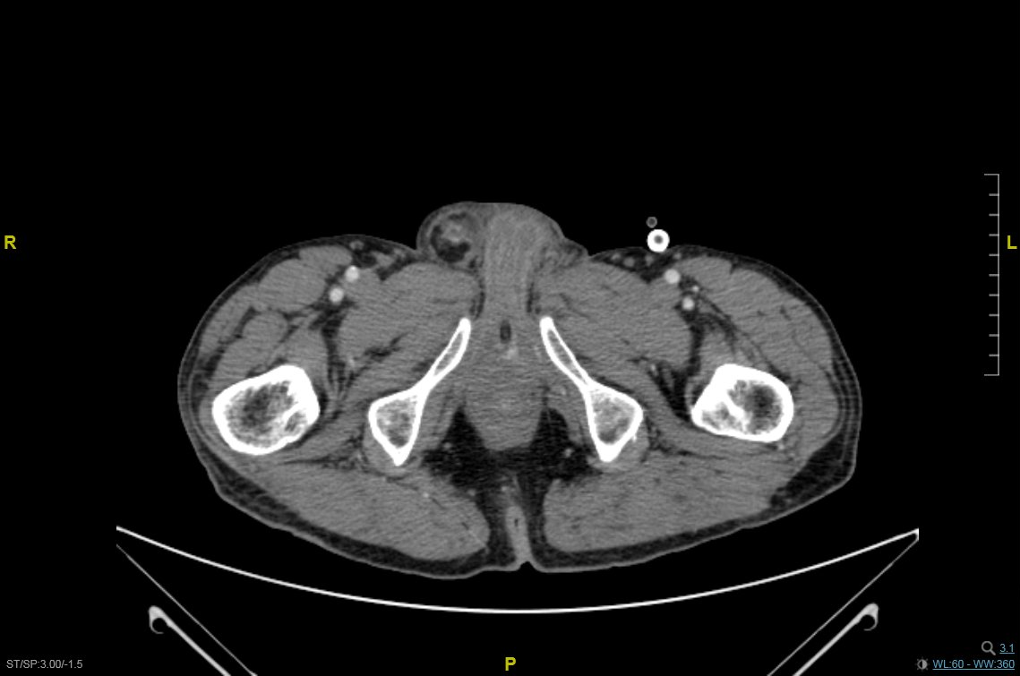
IMAGEN 1

Slide 4
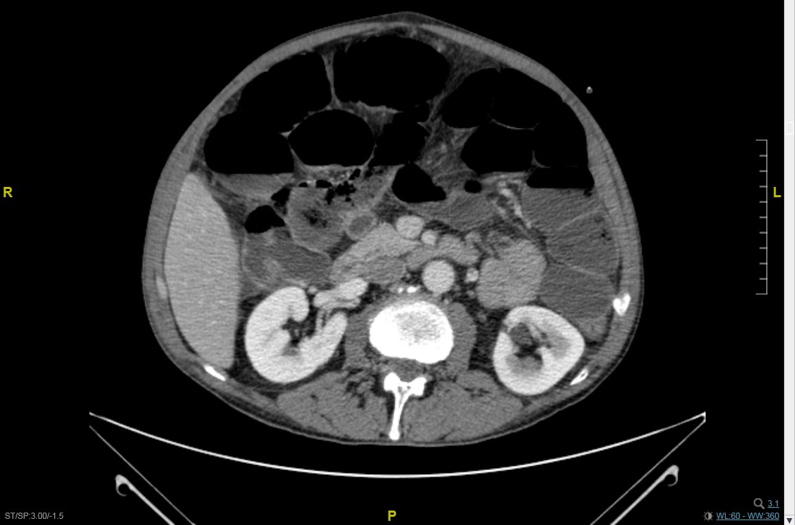
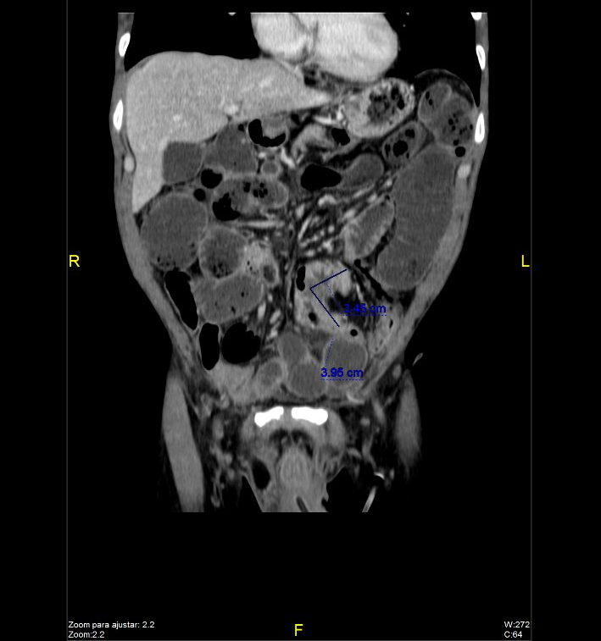
IMAGEN 2
IMAGEN 3

Slide 5
DIAGNÓTICO:
Imagen 1: Se observa hernia inguinoescrotal derecha.
Imagen 2: Niveles hidroaéreos y asas del intestino distendidas, por obstrucción intestinal baja.
Imagen 3: Engrosamiento irregular de un segmento de sigma, de aspecto neoplásico, asociado a una colección adyacente con contenido hidroaéreo que plantea posible perforación contenida de la probable neoplasia.

